Slide 2
Configuração de ambiente
Automação de testes web

Slide 3
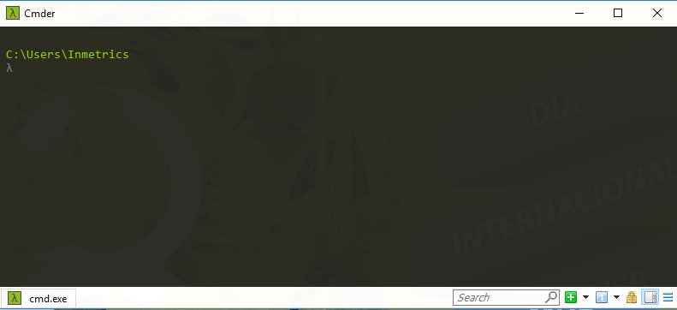
Windows
1. Instalando o Console do Cmder
Baixe em: https://github.com/cmderdev/cmder/releases/
Descompactar na pasta C:\tools\Cmder.
Selecione o cmder.exe e arraste até sua barra de ferramentas do Windows para criar um atalho.
Executar o cmder.exe.

Slide 4
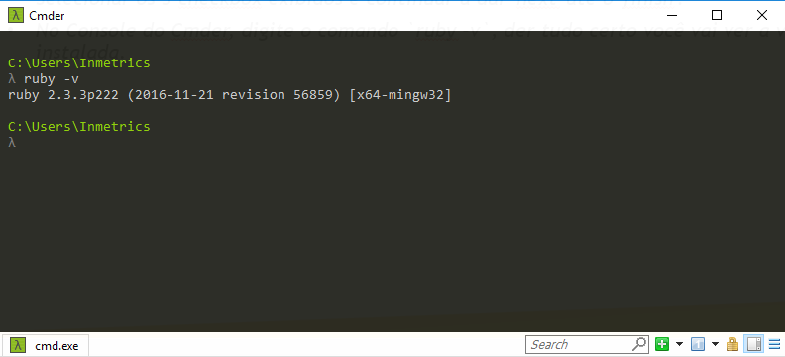
Windows
2. Instalando o Ruby para Windows
Baixe em: http://rubyinstaller.org/downloads/.
Executar o arquivo baixado e seguir as instruções clicando em 'next‘.
Selecionar os 3 checkbox exibidos e continuar a dar 'next' até o 'finish'.
No Console do Cmder, digite o comando `ruby –v`, der tudo certo você vai ver a versão instalada.

Slide 5
Windows
3. Instalando Devkit
Baixe em: http://dl.bintray.com/oneclick/rubyinstaller/DevKit-mingw64-64-4.7.2-20130224-1432-sfx.exe.
Acesse o diretório C:\Ruby23-x64.
Crie uma pasta chamada `devKit` e coloque o arquivo baixado dentro dessa pasta.
Clique duas vezes no arquivo para que ele descompacte os arquivos na pasta que foi criada.
No Console do Cmder, digite os comandos:
> cd C:\Ruby23-x64\devkit
> ruby dk.rb init
> ruby dk.rb install

Slide 6
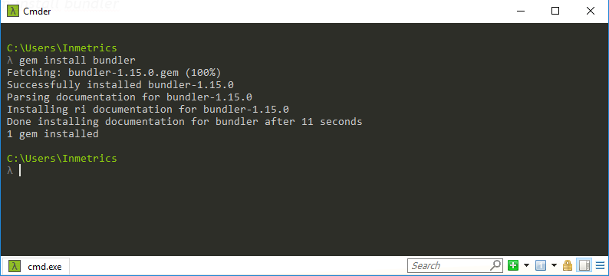
Windows
4. Instalando o bundler
No Console do Cmder, digite o comando:
> gem install bundler

Slide 7
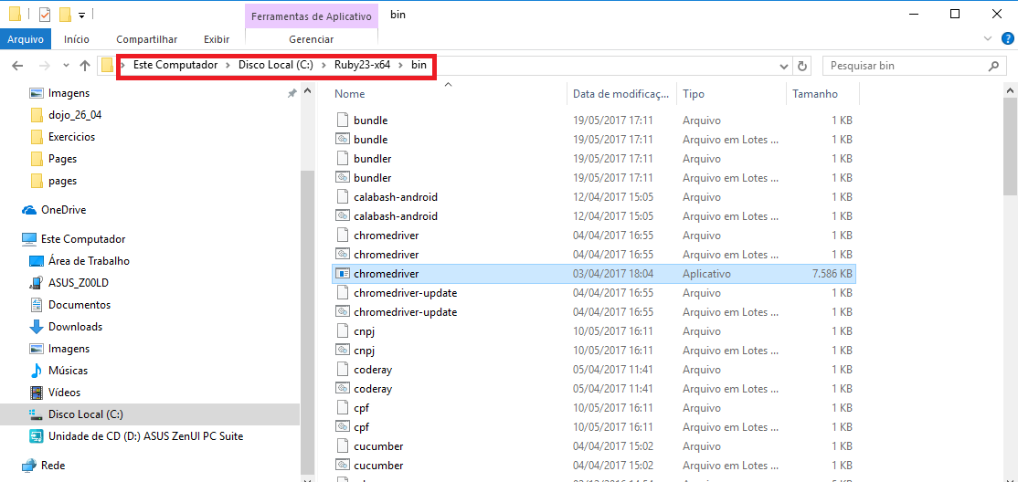
Windows
5. Instalando o chromedriver
Baixe em: https://sites.google.com/a/chromium.org/chromedriver/downloads.
Descompacte o arquivo dentro da pasta C:\Ruby23-x64\bin.

